Slide 1

幼儿健康教育：培养良好卫生习惯
关注幼儿健康，从正确洗手开始
纪泽慧
2026.6.2

Slide 2

目录
为何洗手习惯至关重要
1
实施有效的洗手教育
2
评估与持续改善
3

Slide 3
为何洗手习惯至关重要
揭示洗手在幼儿健康管理中的关键角色

Slide 4
卫生习惯的基础
手是病菌传播的主要途径
1
2
3
4
5
幼儿免疫系统较弱
手部容易沾染病菌
洗手有效减少疾病
培养终身卫生意识
家庭与学校的共同责任
幼儿园年龄段的免疫系统尚未完全发育，易受细菌和病毒的侵袭，需加强防护。
孩子们在日常活动中，频繁用手触摸各类物品，易沾染潜在病菌，增加感染风险。
世界卫生组织指出，正确洗手能减少约50%的常见传染病感染机会。
从小培养良好的洗手习惯，有助于幼儿在成长过程中形成终身受益的卫生意识。
家长和教师应共同示范和引导，确保幼儿在不同环境中都能坚持正确洗手。

Slide 5
为何幼儿更需注意
幼儿在群体环境中更易传播疾病
1
2
3
群体活动增加感染风险
呼吸道感染的防范
增强自我保护能力
幼儿园中密切接触和共享玩具，易导致病菌快速传播，增加感染风险。
手卫生对预防流感等呼吸道疾病尤为重要，有效减少病毒传播。
通过教育引导，帮助幼儿理解洗手的重要性，提高自我保护意识。
4
5
降低病假率
促进健康生活习惯
良好的手卫生习惯减少生病请假的频率，保证幼儿正常参与集体活动。
培养良好洗手习惯，有助于幼儿形成全面的健康生活方式，长期受益。

Slide 6
正确洗手的步骤
教导孩子正确洗手的方法
01
02
03
04
05
06
用水湿润双手
使用肥皂搓洗
搓洗至少20秒
清洗指尖和手腕
用流动水冲洗干净
用纸巾或烘干机干手
使用干净的流动水将双手完全湿润，为涂抹肥皂做好准备。
取适量肥皂，均匀涂抹于双手，仔细搓洗。
确保每个手部表面都彻底清洁，有效去除细菌。
特别注意清洁指尖、指缝和手腕部位，不留卫生死角。
用流动水彻底冲洗双手，确保所有肥皂残留物被冲掉。
使用干净的纸巾或烘干机将双手完全干燥，保持卫生。

Slide 7
实施有效的洗手教育
实践策略与教育技巧

Slide 8
激发孩子兴趣
让孩子乐于洗手
01
02
03
使用儿歌和游戏
设置奖励机制
创造洗手角
创作或使用现成的洗手歌，通过音乐和动作结合，让孩子在愉快的氛围中记住洗手步骤。
制作彩色的奖励卡片，每次孩子正确洗手后给予奖励，鼓励他们继续保持良好习惯。
在洗手间设计一个有趣的洗手角，贴上可爱的装饰和步骤图，让孩子主动想去洗手。

Slide 9
制定洗手常规
在日常活动中嵌入洗手环节
1
2
3
4
5
6
课间洗手
餐前洗手
户外活动后洗手
如厕后洗手
午睡后洗手
手工活动后洗手
每次课间休息后，老师带领全体幼儿一起洗手，培养良好的卫生习惯。
每次用餐前，保育员需确保每个孩子都按规定步骤彻底洗手。
户外活动结束后，教师组织幼儿清洗沾染尘土和细菌的双手。
在每次使用卫生间后，要求幼儿务必洗手，以保持卫生。
午睡醒来后，幼儿需洗手，以去除手上的细菌和污垢。
在进行完涂鸦或手工制作后，幼儿需清洁双手，避免残留物滋生细菌。

Slide 10
与家长合作
家园共育，巩固洗手习惯
01
02
03
04
05
定期沟通
家庭洗手挑战
洗手知识讲座
分发家庭手册
设立家庭榜样
通过家长会和家校联系本，与家长分享幼儿在园的洗手表现和进步。
鼓励家长和孩子一起参与每周的洗手挑战，提高家庭成员的卫生意识。
定期举办线上或线下的洗手知识讲座，向家长普及洗手的重要性。
制作幼儿洗手指导手册，供家长参考，帮助孩子在家养成良好习惯。
鼓励家长以身作则，和孩子一起养成随时随地正确洗手的好习惯。

Slide 11
评估与持续改善
确保洗手教育的有效性

Slide 12
活动效果评估
监测和评估洗手习惯的养成
01
02
03
04
05
定期观察记录
家长反馈
卫生检查评比
健康状况调查
习惯养成分析
教师需在日常活动中详细记录幼儿洗手情况，以便分析习惯养成效果。
通过问卷或面谈，收集家长对幼儿在家洗手表现的意见与建议。
定期开展班级间的卫生评比活动，激励幼儿保持良好洗手习惯。
统计幼儿因病缺勤情况，评估洗手教育对健康状况的实际影响。
通过数据分析幼儿洗手频率与正确性，找出教育中的不足并改进。

Slide 13


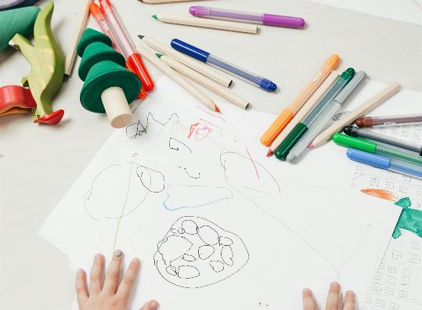
不断优化教育策略
适应不同幼儿的需求
个性化指导方案
多元化教学资源
灵活调整教学方法
1
2
3
针对不同性格和学习能力的幼儿制定专属指导计划，确保每个孩子都能有效掌握洗手技能。
利用视频、动画、绘本等多种形式的教学资源，提高洗手教育的趣味性和吸引力，增强幼儿的学习体验。
根据幼儿在洗手环节中的实际表现，灵活调整教学方法，确保教育策略能够适应幼儿的成长变化和需求。

Slide 14
未来展望
长期健康教育目标
1
2
3
促进全面健康习惯
社会责任感培养
加强健康知识普及
通过洗手教育，逐步引导幼儿养成饮食卫生、口腔护理等多方面健康习惯，全面提升健康水平。
教育幼儿认识到个人卫生与公共卫生的关系，培养他们在社区中传播健康知识的责任感。
利用多种渠道和活动，深化幼儿对健康生活方式的理解，使其在日常生活中自觉实践。

Slide 15
谢谢观看

